Slide 1
Leykotsitlar

Slide 2
Leykotsitlar (qadimgi yunoncha: λευκός — oq va κύτος — hujayra), oq qon tanachalari — odam va hayvonlar qonidagi rangsiz hujayralar; qonning yadroli shaklli elementlari. Yadrosining shakli har xil, shunga koʻra, tayoqcha yadroli, segment yadroli va monotsitlarga ajrati-ladi. Leykotsitlar suyak koʻmigi, limfa tugunlari va taloqda hosil boʻladi. Donali Leykotsitlar (granulotsitlar) va donasiz Leykotsitlar (agranulotsitlar) farq qilinadi. Qonni tekshirganda Leykotsitlarning boʻyalish xususiyatiga qarab, ularni eozinofillar (kislotali boʻyoq—eozin bilan boʻyaladi), bazofillar (asosli boʻyoq — metilen koʻki bilan boʻyaladi) va neytrofillarga (neytral boʻyoqlar bilan boʻyaladi) boʻlinadi, ularning har biri maʼlum bir funksiyani bajaradi. Leykotsitlar qon tomir oʻzanidan chiqib hujayralararo boʻshlikda oʻzicha harakat qila oladi. Ular organizmning yot jismlar kirgan joyiga yetib kelib, mikroorganizmga yaqinlashgach, soxta oyoqlar chiqarib, uni hamma tomondan oʻrab oladi va yutib yuboradi (qarang Fagotsitoz). Organizmni mikroorganizmlardan himoya qilishda qon yaratuvchi aʼzolarning roli katta, bu vaqtda ular koʻplab leykotsit ishlab chiqaradi. Fagotsitozda faqat Leykotsitlargina emas, balki organizmdagi boshqa hujayralar ham ishtirok etadi. Bunday qujayralar makrofaglar deyiladi. Leykotsitlar, makrofaglar, qon va toʻqimalardagi boshqa faol moddalar faqat bakteriyalar hamda kasallik qoʻzgʻatuvchi agentlarni yutib yubormay, balki organizmni jarohat yoki kasallik tufayli nobud boʻlgan hujayralardan, toksinlardan ham tozalaydi.

Slide 3
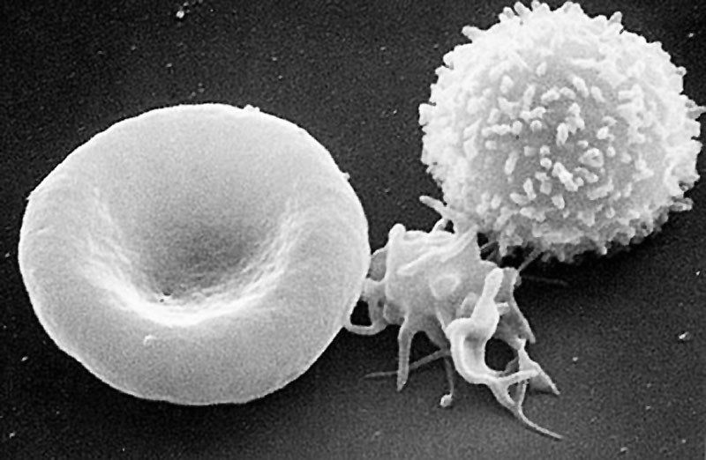

Slide 4
Shuning uchun turli kasalliklarda qonda Leykotsitlar soni anchaoshib ketadi (qarang Qon yaratilishi). 1 mkl qonda, odatda, 4000—9000 leykotsit boʻladi. Ular soni kun boʻyi oʻzgarib turadi, mas, ertalab Leykotsitlarkam boʻlsa, tushdan keyin koʻpayadi. Leykotsitlarning ayrim turlari protsent jihatdan muayyan nisbatda boʻladi (ahyonda oʻzgarishi ham mumkin), bu nisbat leykotsitar formula deb ataladi. Leykotsitlar sonining ortib ketishi (9000 dan ortiq) leykotsitoz, kamayishi (4000 dan kam) leykopeniya deyiladi. Limfotsitlar va monotsitlar ham Leykotsitlarning bir turi—agranulotsitlarga (donasiz Leykotsitlarga) kiradi. Immunitet vujudga kelishida limfotsitlarning roli katta; ular toksinlarni zararsizlantiradi va antitelolar hosil boʻlishida qatnashadi.

Slide 5
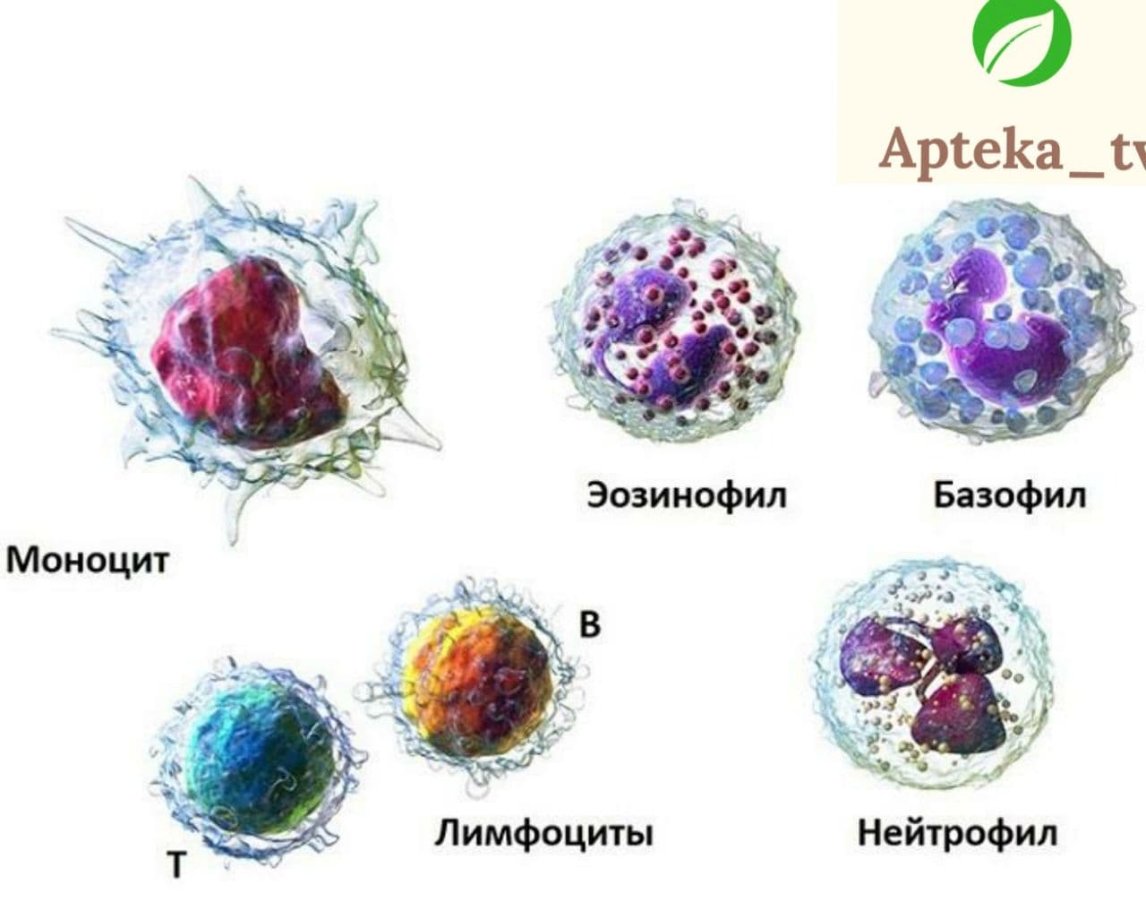

Slide 6
Granulotsitlar guruhida neytrofillar eng keng tarqalgan hujayralardir, chunki odamlarda leykotsitlarning 60-70% ni tashkil qiladi. Morfologik xarakteristikalar sifatida ular 9 dan 12 mikrometrgacha bo'lganligini va ularning sitoplazmasining granulalari neytral bo'yoqlar bilan ochiq binafsha rangga bo'yalganligini (shu sababli ularning nomi) ta'kidlashimiz mumkin. Ular suyak iligida pishib, qonga yuborilishidan oldin unda saqlanadi va bu jarayon jami 10 kun davom etadi. Shundan so'ng ular qon tomirlari orqali o'tib, mayda teshikchalar orqali (diapez) patogenlar ta'sir qilgan to'qimalarga kirishga qodir. Ushbu vositalar qonda taxminan 8-20 soat davomida saqlanib qoladi, ammo infektsiyalangan yoki yallig'langan to'qimalarga tushganda ularning yarim umri bir necha kattalashadi.

Slide 7
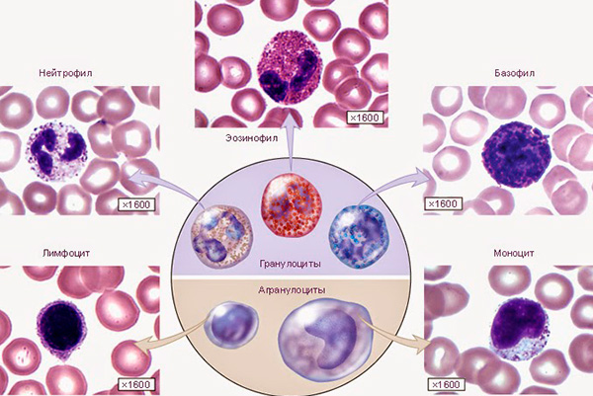

Slide 8
Tanganing ikkinchi tomonida bizda bazofillar mavjud eng kam tarqalgan oq qon hujayralari bo'lib, ular umumiy miqdorning 0,5-1 foizini tashkil qiladi. Ular, shuningdek, ilgari ta'riflangan sheriklariga qaraganda ko'proq "efirga" ega, chunki ular jami uch kun ichida suyak iligida pishib, qonda bir necha soat turadilar. Ular taxminan 12-15 mikrometrni o'lchaydilar (ular eng katta leykotsitlardir), bilobed yadroga ega va asosiy bo'yoqlar bilan bo'yalgan. Ushbu vositalar immunitet darajasida faol javobga egaUlar gistamin, geparin, bradikinin, serotonin va yallig'lanish reaktsiyalarida vositachilik qiluvchi boshqa birikmalarni chiqaradigan o'ziga xos granulalarga ega bo'lgani uchun. Ular allergik reaktsiyalarda muhim hujayra tanasi.

Slide 9
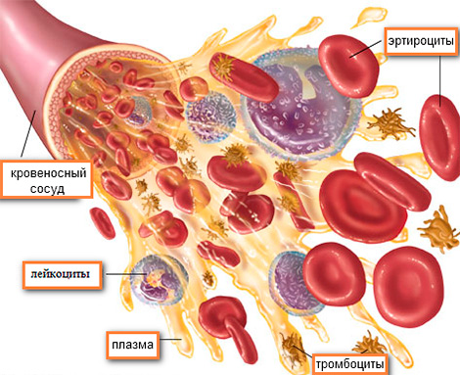

Slide 10
Granulotsitlar guruhida oxirgi, ammo ahamiyati kam emas. Eozinofillar barcha oq qon hujayralarining 2-4% nisbatida mavjud. Ularning kattaligi neytrofilnikiga o'xshaydi va kislota bo'yoqlari (eozin) bilan to'q sariq rangga bo'yalgan. Qonning yarim yirtilish davri 3-4 kundan iborat bo'lishiga qaramay, eozinofillarning eng yuqori kontsentratsiyasi to'qimalarda uchraydi, chunki har bir aylanma uchun 100 ta to'qima eozinofillari mavjudligi tekshirildi. Ularning asosiy vazifasi lichinkalar va parazitlarni aniqlash va fagotsitozi, shuningdek allergik javobni modulyatsiya qilishdir, chunki ular bazofillarga qarshi bo'lgan moddalarni sintez qilish orqali uning kuchayishini oldini oladi.

Slide 11
